Slide 1
UN VIAJE EN COCHE
Verbos y numerales de 10.000 hasta 100.000

Slide 2
Verbos (ir / seguir) irregulares
Voy
Vas
Va
Vamos
Vais
Van
Sigo
Sigues
Sigue
Seguimos
Seguís
Siguen

Slide 3
Medios de transporte
Ir en...
coche
avión
tren
metro
autobús
Ir a...
pie
caballo

Slide 4
Tener
Tengo
Tienes
Tiene
Tenemos
Tenéis
Tienen

Slide 5
Preposiciones
Desde... hasta … = De... a...
Desde Madrid hasta Barcelona = De Madrid a Barcelona
Desde São Paulo hasta Rio de Janeiro= De São Paulo a Rio de Janeiro

Slide 6





Indicar Direcciones
Seguir todo recto
Girar a la izquierda
Girar a la derecha
Cerca de
Lejos de
Cruce

Slide 7
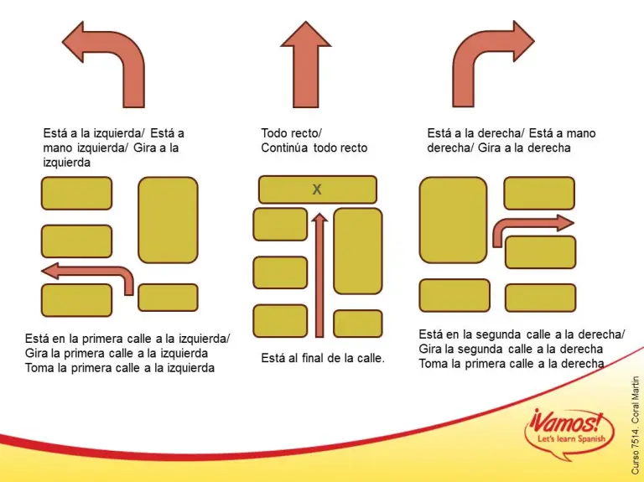

Slide 8
¿Hay una farmacia cerca de aquí?
Sí, hay una muy cerca en la calle Zamora.
¿Dónde queda la av. Paulista?
Sigues todo recto hasta el final de la calle Consolação, depués gires a la izquierda.
De São Paulo a Rio de Janeiro. En coche llevan cuatro horas.
Desde São Paulo hasta Rio de Janeiro...

Slide 9
Comisaría / farmacia / supermercado / panadería / librería / tienda de ropas / ferretería.
¿Hay una farmacia cerca de aquí?
Sí hay una a la derecha de la panadería.

Slide 10
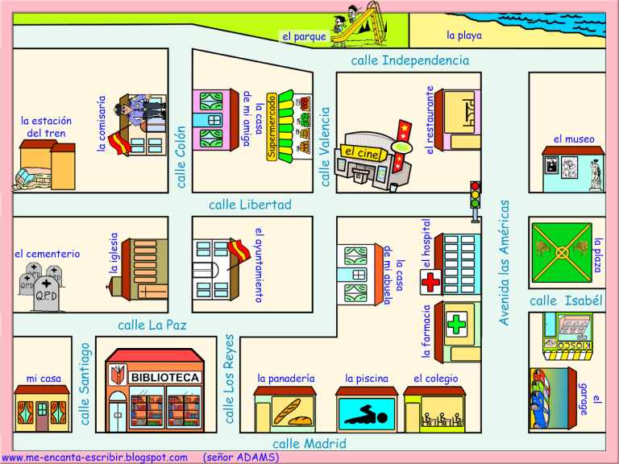

Slide 11
¿Te acuerdas de los numerales?

Slide 12
Numerales
1000 | Mil
10.000 | Diez mil
100.000 | Cien mil
1.000.000 | Un millón
1.000.000.000 | Mil millones
1.000.000.000.000 | Un billón

Slide 13
Escribe en letras los siguiente numerales:
2020 (dos mil veinte)
2021
56.000
97.000
68.000
89.000
79.401
67.605
48.421
1.456.300
1.456.321.200

